Slide 1
GRUPO 3
CAPÍTULO 8
DESENVOLVIMENTO DE INSTRUMENTOS E PRÁTICAS DE GESTÃO DE PESSOAS COM BASE EM COMPETÊNCIAS
Caio Andrezzo, Damaris Ester, Gabriela Ortigossa, Letícia ALves, Lucas Furquim, Sofia Vlachos, Victor Vizzotto

Slide 2
Anos 1990 ~ 2000: Aperfeiçoamento dos conceitos e das metodologias de competência em gestão de pessoas;
Metodologia: Pesquisa-Ação;
Experiência: Empresas do setor petroquímico;
8.1 INTRODUÇÃO
Alta complexidade e junção de culturas diferentes.

Slide 3
Fusão de empresas petroquímicas, com culturas organizacionais muito diferentes;
Existência de um sistema de gestão de pessoas baseado em competência, complexidade e espaço ocupacional;
Sistema de valorização das pessoas;
Fusão das empresas: interesse em um novo sistema de gestão, somando as diferenças culturais;
Nova cultura: melhores políticas; sistema de gestão de pessoas personalizado; próprio vocabulário e etc;
Por que essa empresa foi escolhida?
Próximos passos:
Apresentação da empresa resultante da fusão e suas outras empresas constituintes;
Análise do novo sistema de gestão formado;
Apresentação da concepção e implementação do novo sistema de gestão de pessoas.

Slide 4
8.2 BREVE VISÃO SOBRE O SETOR PETROQUÍMICO BRASILEIRO
Cronologia:
1940 ~ 1950: Alta na demanda petroquímica devido ao cenários pós-guerra;
EUA: detinham 87% da produção mundial, seguidos de Europa Ocidental e Japão;
Indústria Petroquímica Brasileira:
1940 ~ 1964: pequenas fábricas subsidiadas pelas multinacionais;
1965 ~ 1970: 1º polo petroquímico brasileiro: Mauá (São Paulo.
1970 ~ 1990: Descentralização: polo em Camaçari (BA) e Triunfo (RS);
1990 ~ Atual: Reestruturação: privatização, fusão e novas aquisições.

Slide 5
Cadeia produtiva petroquímica brasileira:
Extração e refino pela Petrobrás
Primeira geração de insumos básicos
Segunda geração: subprodutos petroquímicos
Terceira geração: Indústria de transformação.

Slide 6
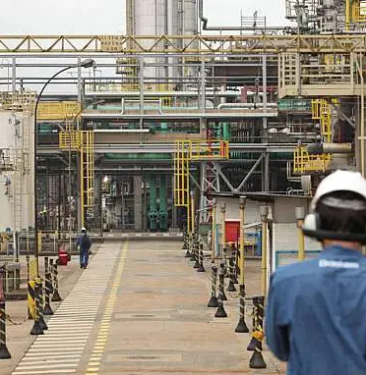
8.3 PETROQUÍMICA ESTUDADA
A EMPRESA É A FUSÃO DE 3 GRUPOS DE EMPRESAS
Nasce de uma fusão no início dos anos 2000;
Surge com o status de uma das maiores do ramo na América Latina;
Com o passar dos anos adquiriu novas empresas;
Possui operações nacionais e internacionais;
Alta efetividade e competitividade nas operações

Slide 7
GRUPO A
É formado por duas empresas com plantas industriais em várias regiões do Brasil;
Líder na produção de termoplásticos e cloro-soda na América do Sul;
Empresas com gestão moderna;
Integra um grupo de empresas com ampla atuação em diversos setores da economia;
Possui uma grande tradição no país

Slide 8
GRUPO B
É composto por duas empresas, focadas na produção de matéria-prima e polietileno de alta densidade
Tem atuação no comércio, com importação e exportação de produtos químicos e petroquímicos
Teve a empresa instalada no modelo tripartite
Tem participação em outras sociedades

Slide 9
GRUPO C
É formada por empresas com origem no setor financeiro
Teve fundação no início da década de 70
Em 1990 desenvolve um projeto de produção para toda a cadeia de poliéster
Possui uma empresa de fabricação PET e DMT
Tem capacidade de produção de 60 mil t/ano

Slide 10
8.4 BASES PARA A CONCEPÇÃO DO SISTEMA DE GESTÃO DE PESSOAS
Serão apresentados os princípios, as políticas e os processos de gestão de pessoas de cada agrupamento
A
B
C

Slide 11
GRUPO A
Sistema de gestão com base nos conceitos de competência;
Sistema de gestão de carreira concebido e implementado com o apoio da equipe;
Empresas: tradição moderna de gestão de pessoas, que necessita de aprefeiçoamento para contemplar a análise de desenvolvimento e as carreira (apontamento dos trabalhadores na pesquisa de clima organizacional e gestores nas avaliações de gestão de pessoas);
Sistema de carreiras e avaliação de desenvolvimento utilizaram os seguintes conceitos: competência, complexidade e espaço ocupacional ocupadaso em todas as áreas técnicas e operacionais da empresa;

Slide 12
GRUPO A - PRINCÍPIOS
Legitimados em um conjunto de diretrizes de gestão estabelecidas e totalmente absorvidas e utilizadas pelos gestores;
Objetivo: potencializar a capacidade individual e permitir que cada um imprima sua marca pessoal sobre os fatos e atos da vida empresarial;
Homogeneidade de valores éticos e postura: profisisionais provenientes de outros segmentos de negócios traziam em sua postura e prática as diretrizes estabelecidas para a empresa e muitos profissionais que retornavem para a organização após atuarem em outros segmentos de negócio;

Slide 13
GRUPO A - POLÍTICAS
Foco no alcance de resultados;
Retratada nos sistemas de avaliação e de remuneração (ênfase na variável) nas áreas operacionais e técnicas;

Slide 14
GRUPO A - PROCESSOS
Competências comuns estabelecidaspara a empresa como um todo: Trabalho em Equipe, Comunicação, Orientação para Resultados.
Competências específicas: G\estão do Conhecimento, Capacidade Analítica, Aprimoramento de processos e Inovação, Organização e Qualidade, Saúde, Segurança e Meio Ambiente;

Slide 15
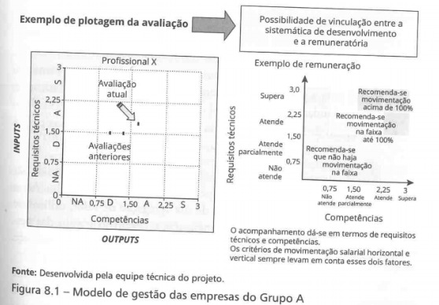

Slide 16
GRUPO B
AJUSTES E TRANSFORMAÇÃO DE MODELO TRADICIONAL
Essa equipe se baseava num modelo de gestão de pessoas por habilidades, como o de Lawler. Através de remodelações, num processo intuitivo e de tentativas-ajustes-erro adaptou seu sistema de gestão para o que chamamos de gestão por competência.

Slide 17
GRUPO B - PRINCÍPIOS
A implementação do modelo de gestão por competência surgiu a partir da preocupação com a necessidade de estímulo ao aprimoramento técnico dos profissionais;
Profissionais de todas as áreas almoçavam todos em um mesmo ambiente, com grandes mesas, privilegiando o coletivo;
Acesso aos profissionais de RH de maneira bem fácil e direta

Slide 18
GRUPO B - POLÍTICA
As pessoas devem ser estimuladas a se desenvolverem continuamente.
O reconhecimento financeiro era visto como compensação adequada para tal.

Slide 19
GRUPO B - PROCESSO
TENTOU, ERROU E AJUSTOU
Usando o modelo de Lawler como referência, a empresa adaptou o modelo para a realidade organizacional da empresa.
Através de um sistema que insentivava o desenvolvimento pessoal, foi possível criar uma politica de crescimento profissional justo.

Slide 20
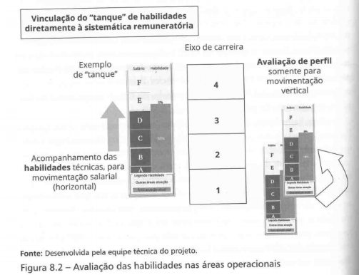

Slide 21
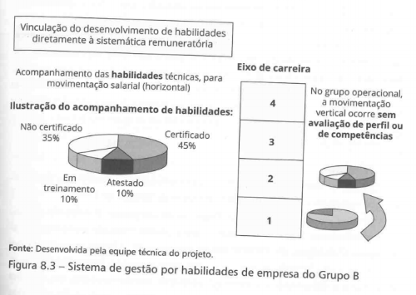

Slide 22
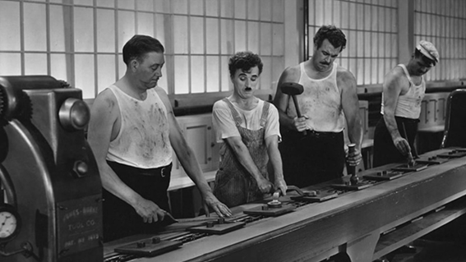
GRUPO C
ALINHAMENTO COM O SISTEMA TRADICIONAL
Sistemas de gestão com base nos conceitos de competência os quais não foram implementados.

Slide 23
GRUPO C - PRINCÍPIOS
Ambas as empresas do Grupo C são controladas por uma financeira;
A pessoa é tratada como um recurso (Alinhamento com o sistema tradicional);
Dificuldade em absorver propostar modernizadoras.

Slide 24
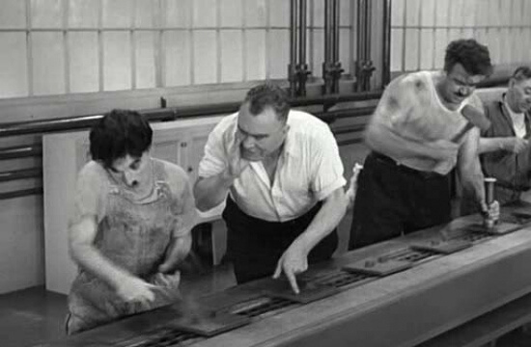
GRUPO C - POLÍTICA
Privilegiava investimentos em máquinas e equipamentos;
Gestão de pessoas pautada em controle

Slide 25
GRUPO C - PROCESSO
DESENVOLVEU SEU SISTEMA DE GESTÃO DE PESSOAS MAS NÃO IMPLEMENTOU
Manteve o sistema funcional com mecanismos de cntrole Taylorista-Fordista.

Slide 26
8.5 PROCESSO DE CONCEPÇÃO E IMPLANTAÇÃO DO SISTEMA DE GESTÃO DE PESSOAS NA PETROQUÍMICA ESTUDADA
ETAPA I
ETAPA II
ETAPA III
ETAPA IV
ETAPA III

Slide 27
ETAPA I
DEFINIÇÃO DOS PARÂMETROS DO SISTEMA
Entrevistas com pessoas chaves e conhecedoras do sistema de gestão das três empresa;
Análise de documentos que abordavam os princípios, políticas e processos das empresas à
Parâmetros definido foram:
Resultados esperados do sistema de gestão de pessoas;
Abrangência do sistema em termos de processos de gestão de pessoas;
Metodologia para concepção e implantação;

Slide 28
ETAPA I
DEFINIÇÃO DOS PARÂMETROS DO SISTEMA
Resultados esperados do sistema de gestão:
Estabelecer premissas e conceitos para um Sistema de Gestão de Pessoas que possa alinhar as necessidades e as expectativas das diferentes unidades de negócio e organizacionais;
Criar condições concretas para que os gestores gerenciem suas equipes através de um sistema simples, transparente e flexível;
Oferecer um conjunto de instrumentos de gestão integrados entre si, que permitam atender às especificidades de cada unidade e, ao mesmo tempo, garantir a identidade da empresa.

Slide 29
ETAPA I
DEFINIÇÃO DOS PARÂMETROS DO SISTEMA
Metodologia deveria envolver todas as pessoas, sendo assim houve a criação dos grupos de concepção:
Operações: grupos operacionais + grupos técnicos;
Finanças: profissionais das áreas financeiras de todas empresas;
Comercial e marketing: profissionais da área de vendas e relacionamento com clientes;
Apoio à gestão: profissionais das área administrativas, recursos humanos e apoio às unidades operacionais.

Slide 30
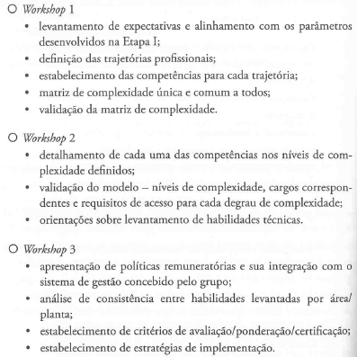
ETAPA II
MODELAGEM DO SISTEMAS
Essa etapa foi organizada por meio de três reuniões estruturadas em workshops:

Slide 31
ETAPA II
MODELAGEM DO SISTEMAS
O produto desses encontros resultou em:
Definição de princípios e diretrizes do modelo de gestão;
Construção do sistema de carreiras e competências;
Caracterização de competências e parâmetros orientadores para dimensionamento do quadro de funcionários;
Estabelecimento de um processo para definição de metas, alinhado às necessidades da organização e focado em produtividade;
Definição de parâmetros salariais para o modelo de gestão.

Slide 32
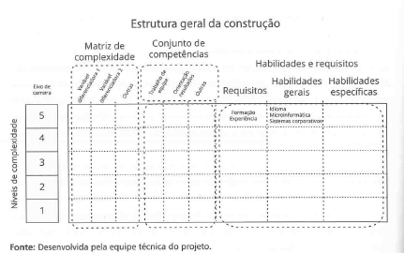
ETAPA II
MODELAGEM DO SISTEMAS
O trabalho realizado considerou a lógica do desenvolvimento profissional por níveis de complexidade;
O processo de concepção do sistema permitiu a junção de gestores das diferentes empresas, para discutir processos de gestão de pessoas comuns;
Ao longo do processo, foi desenvolvido um novo vocabulários para a gestão depessoas, compartilhado por todos os gestores.

Slide 33
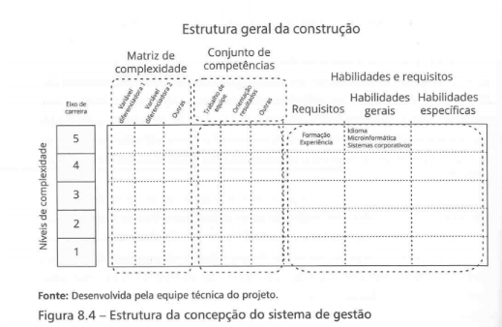

Slide 34
ETAPA III
IMPLEMENTAÇÃO DO SISTEMA
2 fatores que decidem o sucesso dessa fase: capacitação dos gestores e infraestrutura necessária
Capacitação dos gestores: utiliza o sistema modelado como base, isto é, o gestor simula a gestão da equipe sob o sistema modelado.
Infraestrutura necessária: a infraestrutura para a implementação é o Software empregado na operação do sistema. Deve ser de fácil compreensão e uso e estar disponivel para o gestor.

Slide 35
ETAPA III
IMPLEMENTAÇÃO DO SISTEMA
Essa etapa se da com o enquadramento de cada pessoa na respectiva trajetoria de carreira e no nível de complexidade equivalente à sua agregação de valor para a empresa
Utiliza como referência o conjunto de atribuições e responsabilidades da pessoa na empresa. A pessoa é corretamente enquadrada em sua trajetória de carreira
O enquadramento no nível de complexidade adequado utiliza o salário da pessoa
Processo de avaliação do parâmetros definidos pelo sistema modelado - de forma unilateral
Ajustes dos parâmetros ocorre em 2 dimensões:
Adequação das exigências em cada nível de complexidade
Adequação da caracterização de cada competência e descrição de complexidade

Slide 36
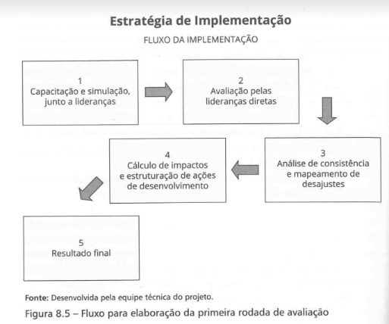
ETAPA III

Slide 37
ETAPA IV
MONITORAMENTO DO SISTEMA
Recomenda-se que o grupo responsável pela modelagem e implementação seja responsável pelo monitoramento
Manutenção feita por um grupo mais amplo e estável na organização é importante para a contínua adequação do sistema de gestão de pessoas que passa por contínuas modificações em suas estruturas e papéis
Evita que esse monitoramento se concentre em uma área ou grupo restrito de pessoas

Slide 38
8.6 CONCLUSÕES
Demonstrou as possibilidades dos conceitos de competência, complexidade e espaço ocupacional;
Interesse em criar um espaço comum de entendimento e ação na gestão de pessoas;
Os conceitos utilizados e a forma como são articulados devem refletir a realidade percebida pelas pessoas;
Desafios: facilitar a absorção dos conceitos, organizá-los para gerar valor a gestores e dirigentes, gerar identificação com os processos;
A visão comum deve permitir que compreendam sua realidade para que possam criticá-la e transformá-la;
Em processos de fusão/aquisição esse sistema permite a tradução de todas as intenções e objetivos, das organizações e das pessoas;
Em processos de transformação cultural, permite manter o foco da organização.

